Slide 1

Machine Learning – Python 迴歸和最佳擬合線
LIN KUN-YUEN
​期中報告
班級:大 110年班資工系
學號:1100533011
姓名:林琨硯
老師:蔡宗憲 老師

Slide 2
Outline
機器學習 -- 線性迴歸介紹
迴歸功能與標籤
迴歸訓練與測試
Regression forecasting and predicting
Pickling and Scaling
Regression How it Works
How to program the Best Fit Slope
How to program the Best Fit Line
R Squared Theory
Programming R Squared
Testing AssumptionsClassification w/ K Nearest Neighbors Intro
K Nearest Neighbors Application
Final thoughts on K Nearest Neighbors
Support Vector Machine Intro and Application

Slide 3
機器學習 -- 線性迴歸介紹
ml2.py
需下載 sklearn , pandas , quandl
去Quandl.com 官網 Search google stock 找 free 的資源

Slide 4
迴歸功能與標籤
ml2.py
新增一個df[‘label’]

Slide 5
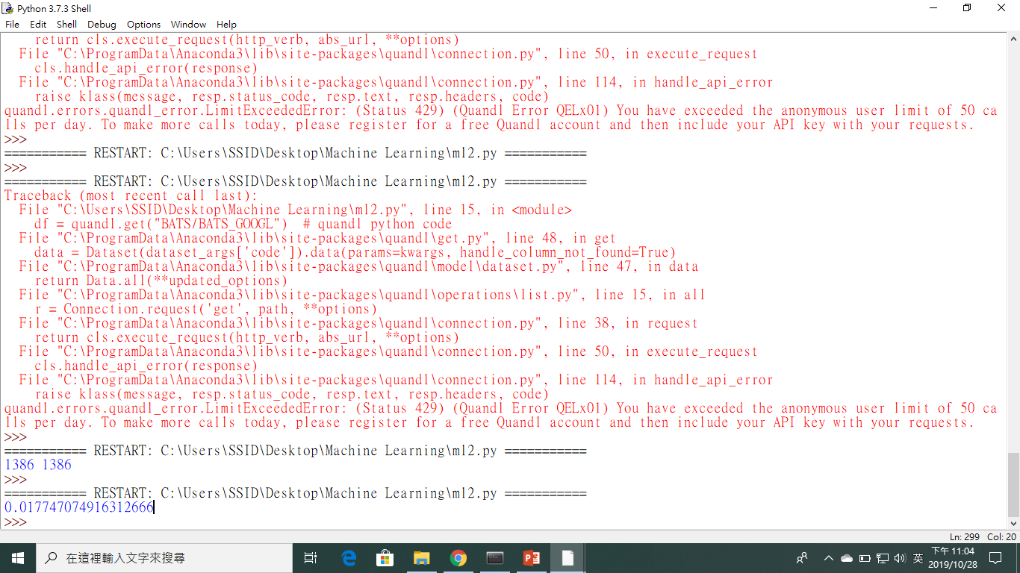
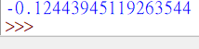
迴歸訓練與測試
ml2.py
accuracy = 0.017747074916312666 (線性迴歸的方式)
accuracy = -0.12443945119263544 (svm.SVR()的方式)
誤差小
解決了 from sklearn import preprocessing, cross_validation ,svm 使用 from sklearn import model_selection 替代

Slide 6
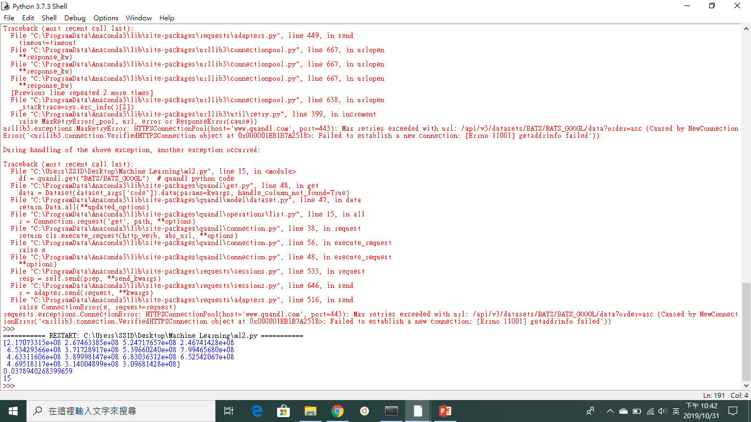
Regression forecasting and predicting (迴歸預測)
ml2.py
輸出結果:

Slide 7
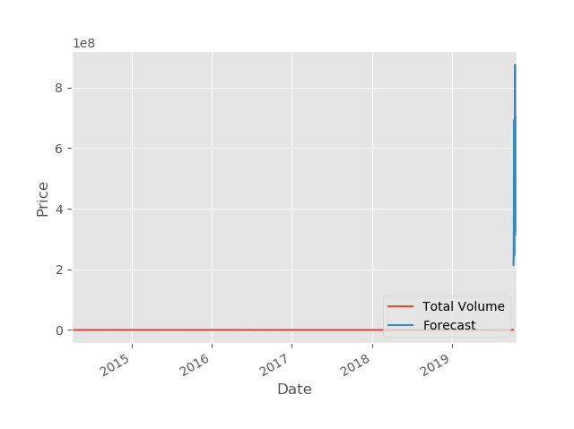
Regression forecasting and predicting (迴歸預測)
ml2.py

Slide 8
Pickling and Scaling
寫入一個檔案’ linearregression.pickle’ 並儲存在資料夾裡面
‘’’ Pickling and Scaling ‘’’

Slide 9
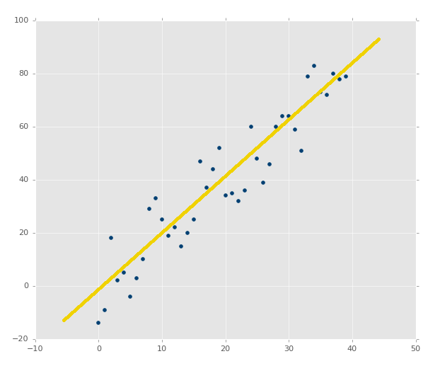
Regression How it Works 迴歸如何運作
ml2.py

Slide 10
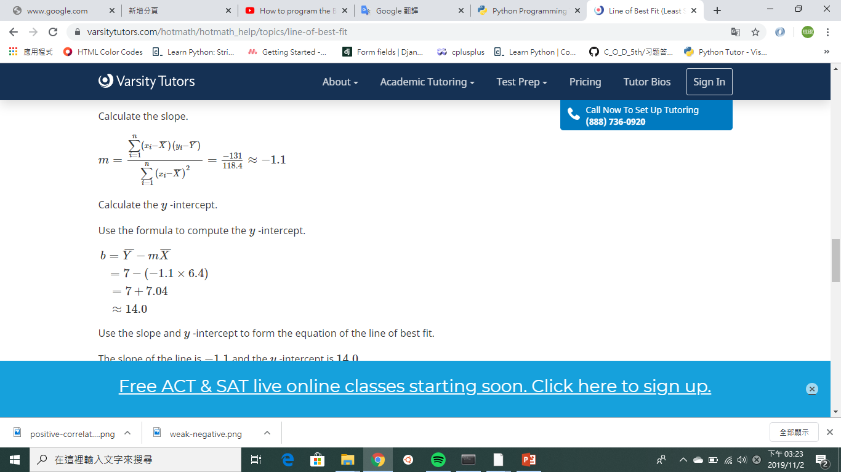
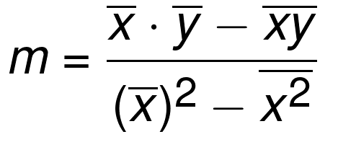
How to program the Best Fit Slope 最佳擬合線的斜率
ml3.py
斜率:

Slide 11
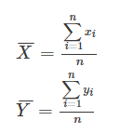
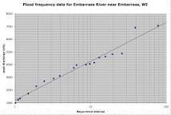
How to program the Best Fit Line 最佳擬合線
定義:是直的線即最好表示在散點圖上的數據。這條線可能會穿過某些點，沒有點或全部點。
公式: y = mx + b , m=斜率,b=常數項
用 python 寫 ml3.py
X的平均
y的平均

Slide 12
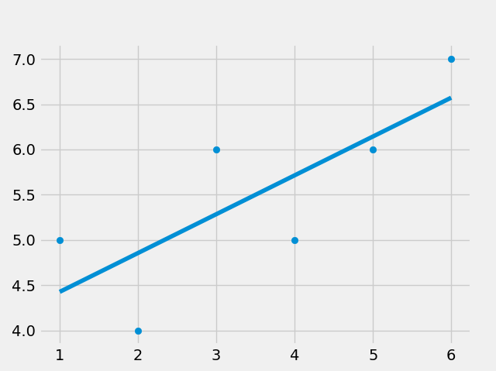
How to program the Best Fit Line 最佳擬合線
ml3.py

Slide 13
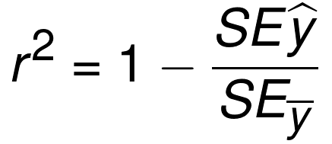
R Squared Theory 最小平方法迴歸
定義: 決定係數（英語：coefficient of determination，記為R²或r²）在統計學中用於度量因變量的變異中可由自變量解釋部分所占的比例，以此來判斷統計模型的解釋力。
對於簡單線性回歸而言，決定係數為樣本相關係數的平方。當加入其他回歸自變量後，決定係數相應地變為多重相關係數的平方。
公式:

Slide 14
R Squared Theory 最小平方法迴歸
那麼，確定係數就是上面的方程式，您認為好壞是什麼？我們看到這是1減去某物。通常，在數學中，當您看到此內容時，目標是返回一個百分比，介於0到1之間的一個數字。您認為什麼是一個好的r平方/確定係數？假設這裡r平方的答案是0.8。是好還是壞？是優於還是劣於0.3？如果r平方為0.8，則意味著回歸線的平方誤差與ys均值的平方誤差之和為0.2。大概是2/10。這意味著回歸線的誤差遠小於ys均值的誤差。對我來說聽起來不錯。因此，0.8非常好。

Slide 15
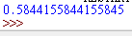
Programming R Squared 最小平方法迴歸
ml3.py

Slide 16
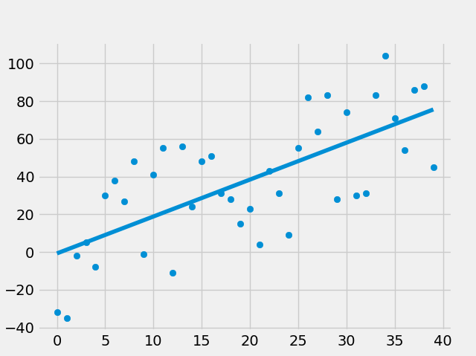
Testing Assumptions 數據測試
ml3.py

Slide 17
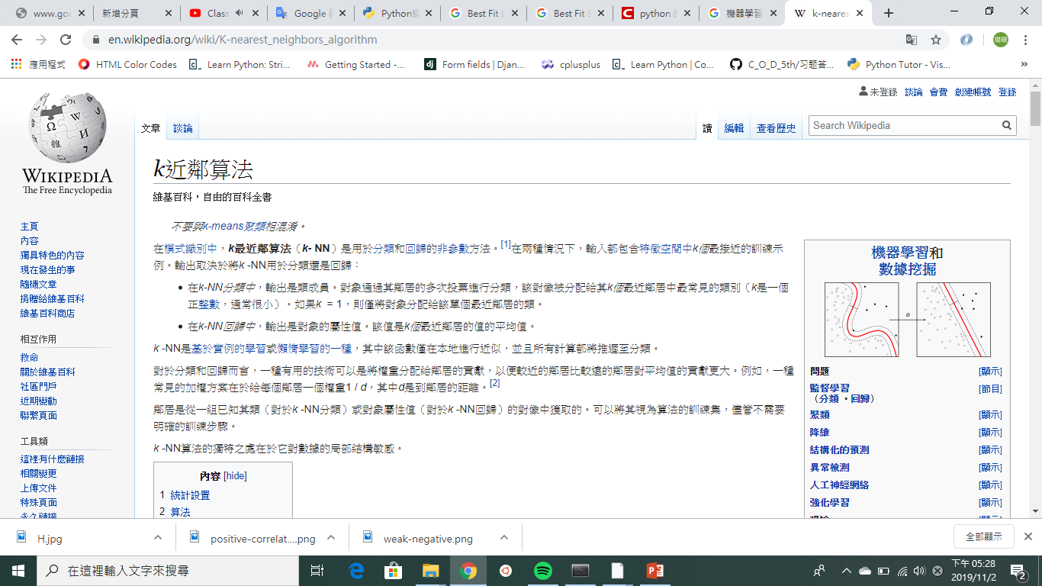
Testing AssumptionsClassification w/ K Nearest Neighbors Intro
k近鄰算法
定義:在模式識別中，k最近鄰算法（k- NN）是用於分類和回歸的非參數方法。^{[1]}在兩種情況下，輸入都包含特徵空間中k個最接近的訓練示例。輸出取決於將k -NN用於分類還是回歸：
k -NN是基於實例的學習或懶惰學習的一種，其中該函數僅在本地進行近似，並且所有計算都將推遲至分類。

Slide 18
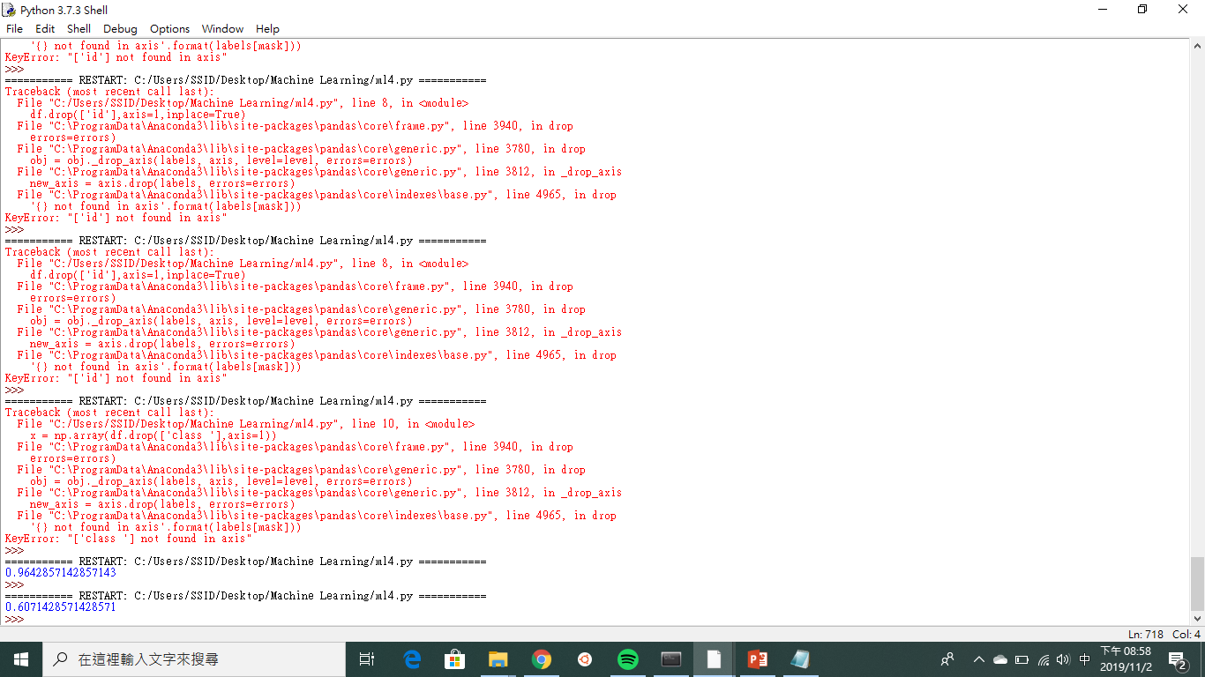
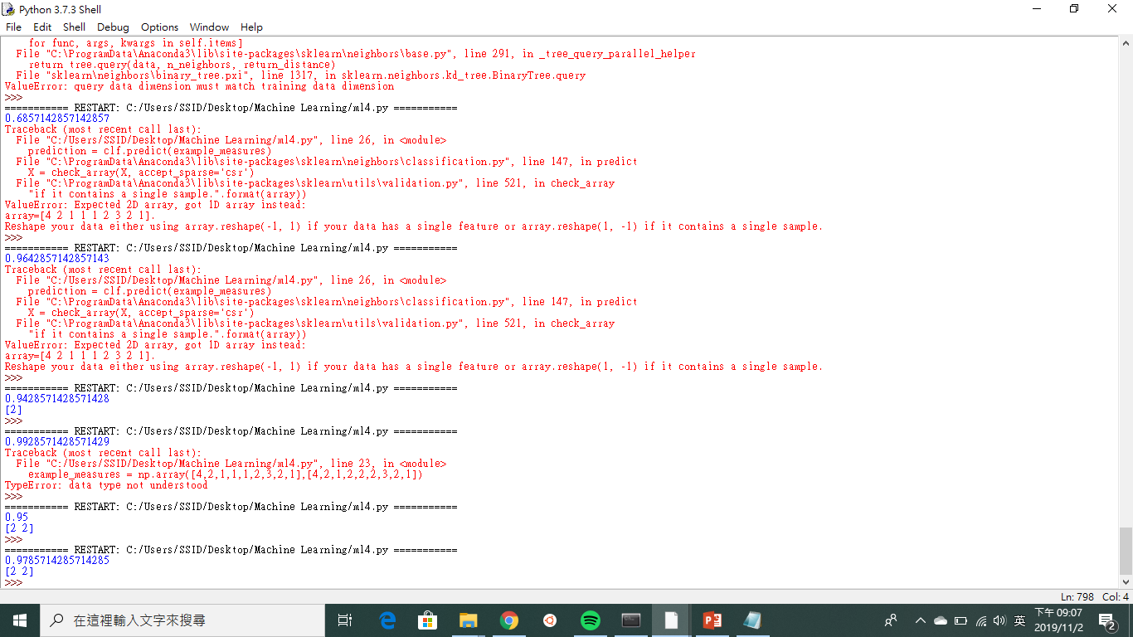
K Nearest Neighbors Application k近鄰算法 (簡易版應用)
ml4.py
結果:

Slide 19
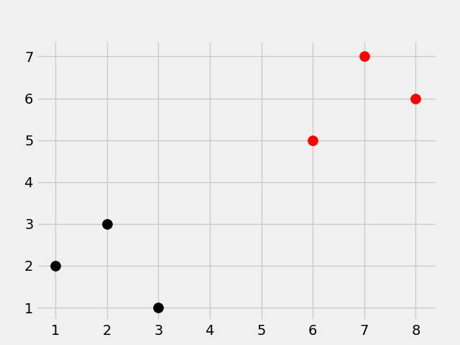
Final thoughts on K Nearest Neighbors k近鄰算法 (最終版)
ml5.py

Slide 20
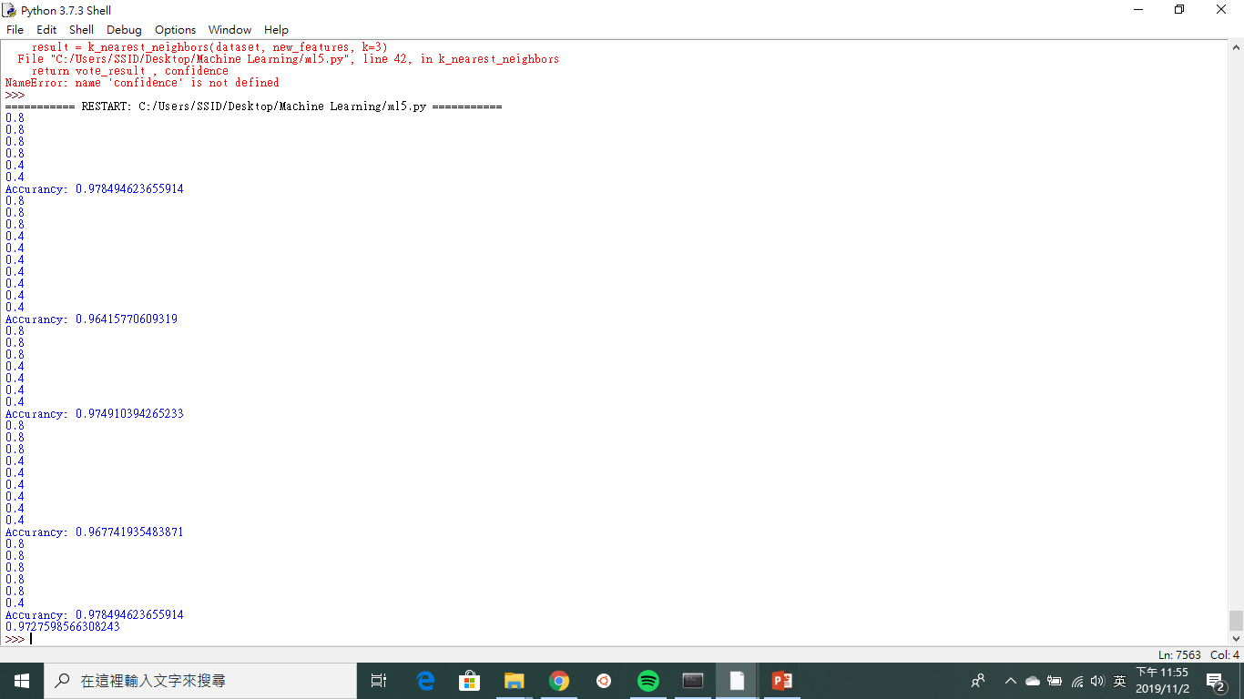
Final thoughts on K Nearest Neighbors k近鄰算法 (最終版)
ml5.py

Slide 21
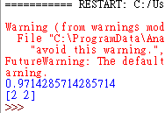
Support Vector Machine Intro and Application
ml6.py

Slide 22
Thanks for your attention!!
Question?

Slide 23
謝謝大家!!
結束

